Slide 1


Název školy: ZŠ Štětí, Ostrovní 300
Autor: Sandra Jaklová
Název materiálu:
VY_32_INOVACE_D.8.A.12_vidensky_kongres
Datum: 23.11.2012
Ročník: osmý
Vzdělávací oblast: Člověk a společnost
Vzdělávací obor: Dějepis
Název: Vídeňský kongres
Číslo operačního programu: CZ.1.07/1.4.00/21.1693
Název projektu: PRIMA ŠKOLA
VÍDEŇSKÝ KONGRES
Anotace: Prezentace je určena žákům osmého ročníku a slouží k opakování cílů a závěrů Vídeňského kongresu.

Slide 2
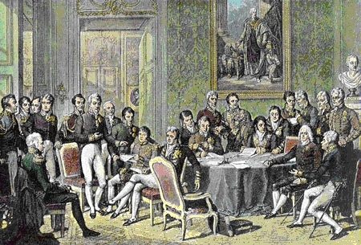
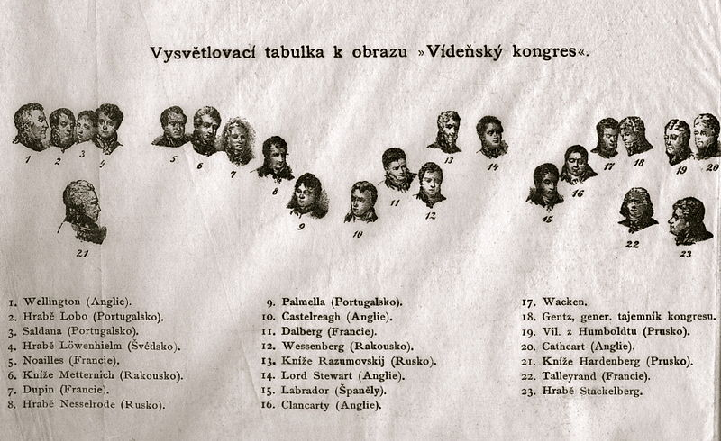
Zapiš, čeho se mělo dosáhnout na Vídeňském kongresu
Vídeňský kongres- cíle:
____________________________
__________________________
_____________________________
___________________________
Uspořádat Evropu; návrat do stavu před VFR; návrat panovnických dynastií;
územní změny; snaha zabránit vzniku revolucí v Evropě

Slide 3
.
Zastoupení na Vídeňském kongresu

Slide 4
Doplň křížovku
1. Spolek, který sdružoval státy bývalé Svaté říše římské.
2. a 3. Jeden ze států, který měl na Vídeňském kongresu hlavní slovo.
4. Poslední panovník Svaté říše římské.
5. Ruský car, který uzavřel dohodu s Pruskem
a Rakouskem o vzájemné pomoci.
6. Umělecký styl, který vznikl za Napoleonovy vlády a navazoval na klasicismus.
7. Dohoda o vzájemné pomoci mezi Ruskem, Pruskem a Rakouskem, je Svatá …?
8. Dohoda dosažená vzájemnými ústupky.
9. Stát, v jehož čele stojí doživotně člen panovnické dynastie.
1. _ _ _ _ _ _
2. _ _ _ _
3. _ _ _ _ _ _ _
4. _ _ _ _ _ _ _ _ _
5. _ _ _ _ _ _ _ _
6. _ _ _ _
7. _ _ _ _ _ _
8. _ _ _ _ _ _ _ _
9. _ _ _ _ _ _ _
Kdo je to?
1. Německý; 2. a 3. Velká Británie; 4. František I.; 5. Alexandr I.; 6. empír; 7. aliance; 8. kompromis; 9. monarchie

Slide 5
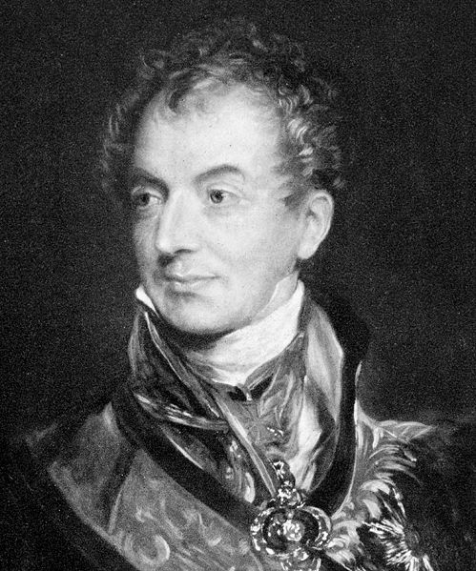
Kdo je to?
Kníže _______________________
(1773-1859) byl velmi schopný diplomat. Řídil rakouskou zahraniční politiku. Uspořádal mezinárodní kongres ve ____________, který měl vyřešit ______________________. Podpořil vznik _____________________, která symbolizovala spojení tří křesťanských panovníků. Byl považován za strážce nového evropského uspořádání.
Metternich; Vídni; situaci v Evropě; Svaté aliance

Slide 6
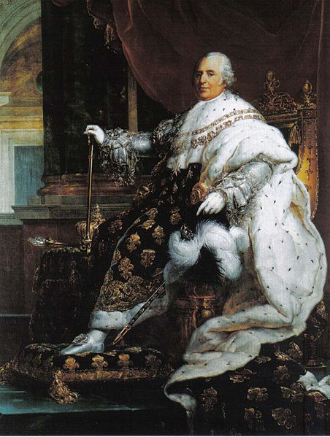
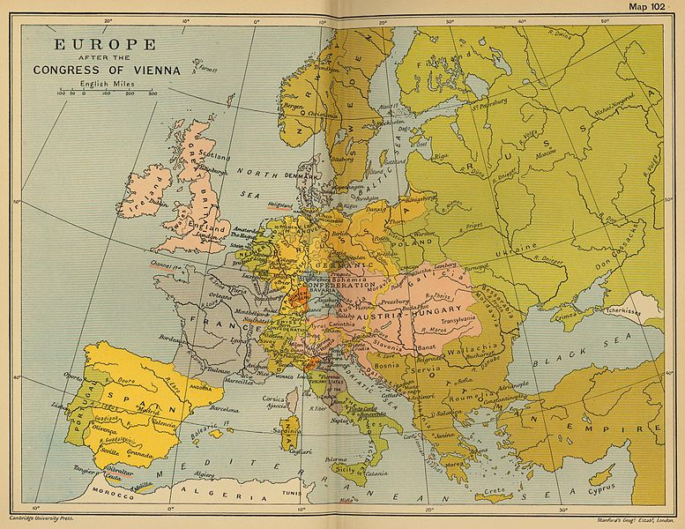
Vytvoř dvojce
1.
2.
3.
4.
1814-1815
návrat panovnické dynastie
Svatá aliance
Metternich
a) rakouský kancléř
b) Vídeňský kongres
c) Francie, Španělsko
d) Rusko, Prusko, Rakousko
1.b)
2. c)
3. d)
4. a)

Slide 7
Vyznač na mapě hranice Německého spolku
O - přibližně zde

Slide 8
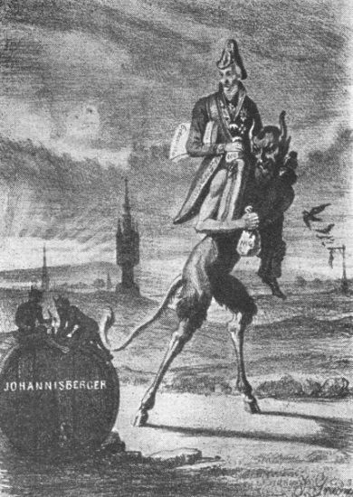
Urči, která tvrzení jsou pravdivá
1. Rozhodující slovo na Vídeňském kongresu měla Velká Británie, Prusko, Nizozemí a Rakousko.
2. Vídeňský kongres umožnil státům vznik dohody o společném zásahu proti hrozícím revolucím.
3. Kancléř Metternich byl přezdíván „hrabě Rovnováha“.
4. Vídeňský kongres byl politickou i společenskou záležitostí, byl označován za „zpívající kongres“.
5. Hamburk bylo svobodné město, které patřilo k členům Německého spolku.
ANO – NE
ANO – NE
ANO – NE
ANO – NE
ANO – NE
1. NE- Nizozemí; 2. ANO; 3. ANO; 4. NE- tančící kongres; 5. ANO
Čert odnáší Metternicha

Slide 9
POUŽITÉ ZDROJE
Uvedené zdroje [ on-line] 30.10.2012 [cit. 2012-11-21]. Dostupné pod licencí Wikimedia Commons na www:
http://cs.wikipedia.org/wiki/Soubor:CongressVienna.jpg (snímek 2)
http://cs.wikipedia.org/wiki/Soubor:Viena_kongres_1814.jpg (snímek 2, 3)
http://cs.wikipedia.org/wiki/Soubor:Hw-metternich.jpg (snímek 5)
http://cs.wikipedia.org/wiki/Soubor:Louis_XVIII2.jpg (snímek 6)
http://commons.wikimedia.org/wiki/File:Kaart_Europa_na_het_Weens_Congres.jpg?uselang=cs (snímek 6, 7)
http://cs.wikipedia.org/wiki/Soubor:%C4%8Cert_odn%C3%A1%C5%A1%C3%AD_Metternicha.jpg (snímek 8)

Slide 10
SHRNUTÍ
Anotace Prezentace je určena pro osmý ročník ZŠ a slouží k opakování cílů a závěrů Vídeňského kongresu.
Autor Mgr. Sandra Jaklová
Jazyk čeština
Očekávaný výstup Žáci uvedou základní cíle a stručné výsledky Vídeňského kongresu.
Klíčová slova Vídeňský kongres, Metternich, Svatá aliance, 19. století
Druh učebního materiálu prezentace
Druh interaktivity aktivita
Cílová skupina žák
Stupeň a typ vzdělávání základní vzdělávání – druhý stupeň
Typická věková skupina 13 – 14 let
Celková velikost 1150 kB

Slide 11
METODICKÁ POZNÁMKA
Snímek 2- Žáci zapíší cíle Vídeňského kongresu (po kliknutí se objeví správné odpovědi).
Snímek 3- Ukázka reprezentantů na Vídeňském kongresu. Otázka: Kolik států se kongresu účastnilo?
Snímek 4- Žáci doplní křížovku (po kliknutí se objeví správné odpovědi), získají tajenku a pokusí se odpovědět na otázku.
Snímek 5- Žáci doplní text (po kliknutí se objeví správné odpovědi).
Snímek 6- Žáci spojí, co k sobě patří (po kliknutí se objeví správné odpovědi), po označení mapy se ukáže mapa na snímku 7.
Snímek 7- Žák vyznačí, které státy patřily k Německému spolku- přibližně
(po kliknutí se objeví přibližné vyznačení)
Snímek 8- Žák určuje pravdivost tvrzení. Námět pro diskuzi ve větách
a na obrázku- povídání o osobnosti Metternicha.

